Slide 1

百问网LVGL(v8)课程
1-2-2_STM32F103运行LVGL
讲师：biubiu
韦东山·监制

Slide 2
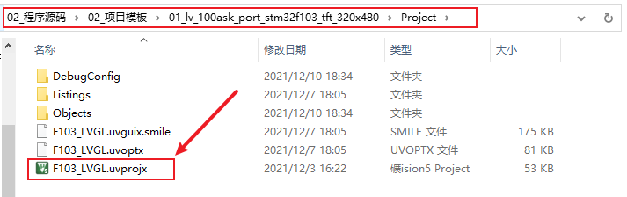
通过keil打开项目代码
keil工程入口文件如下图所示，打开编译烧录即可：

Slide 3
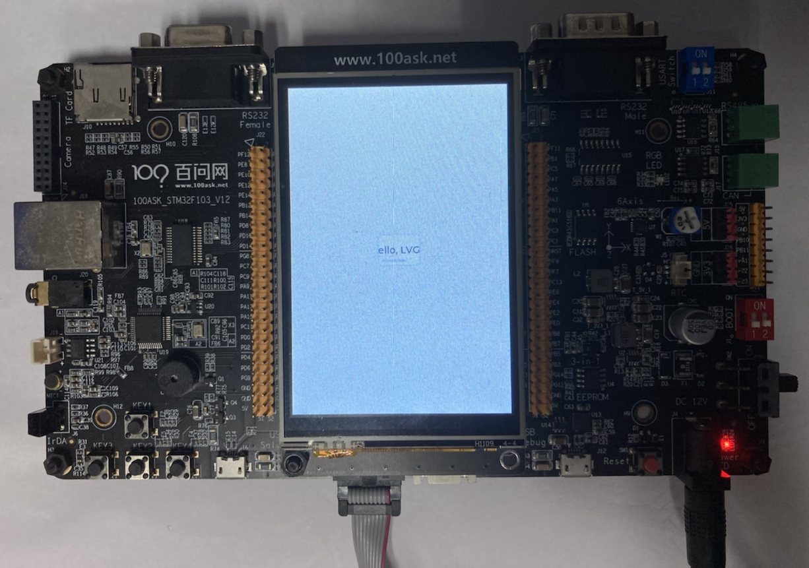
运行现象

Slide 4
感谢观看
祝学习顺利

